Slide 1
WinWin Progress presentation
G14 Waterfall

Slide 2

Introduction
Motorcycle taxi is the second most used transportation in Bangkok, besides MRT.
Other Ride-hailing applications reduced customer count of motorcycle taxis.
Digitalization of the motorcycle taxi system.

Slide 3
สิ่งที่ทำแล้ว
ทราย | Relation (3NF normalization), document (report)
ก้ำ | Back (SQL)
ธาม | Back (Mongo)
ปูน | Front + Design
เกรซ | Relation (3NF normalization)
ต้อง | sql
ต้น | sql
ปุญญ์ | sql
แบ่งหน้าที่
Relation model with 3NF
UI of Function - Both SQL and NoSQL
ขึ้นโปรเจค (Back-end - Front-end)
Back-end: เชื่อม Database, สร้างตาราง, มี mock data
Front-end: Layout แล้ว เน้น ๆ หลักไปที่โครงของเว็บ + CSS ยังไม่ได้เริ่มทำ HTTP Method
กำหนด Function ของระบบที่จะใช้สำหรับทำ Query (เลือกหัวข้อ, ยังไม่ได้เขียน Query)
สร้าง Template ของ Final Report Document

Slide 4
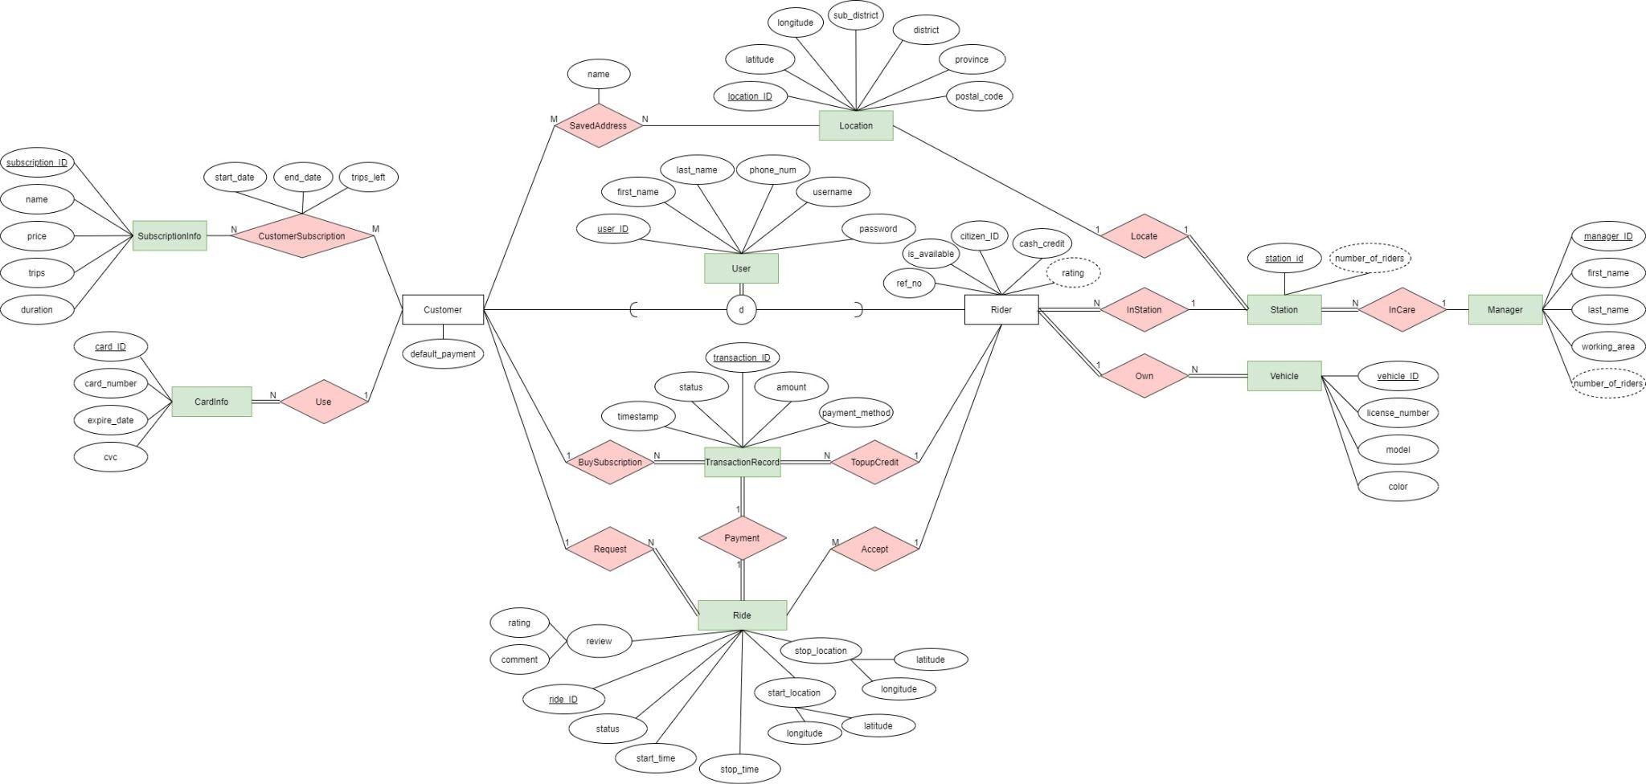
ER Diagram (ไม่ได้แก้)

Slide 5
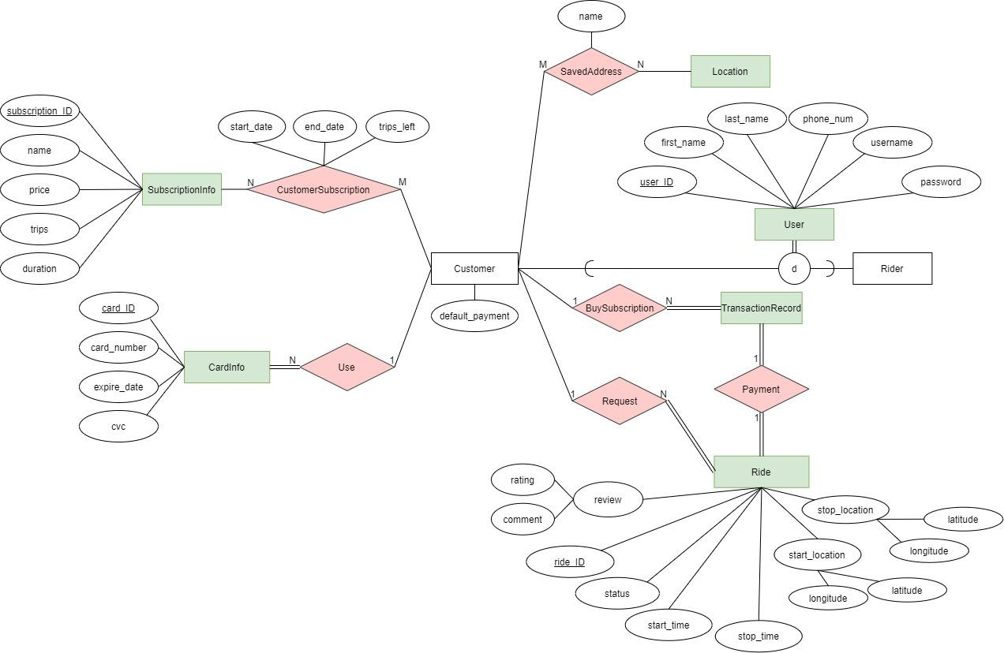
ER Diagram (ไม่ได้แก้)

Slide 6
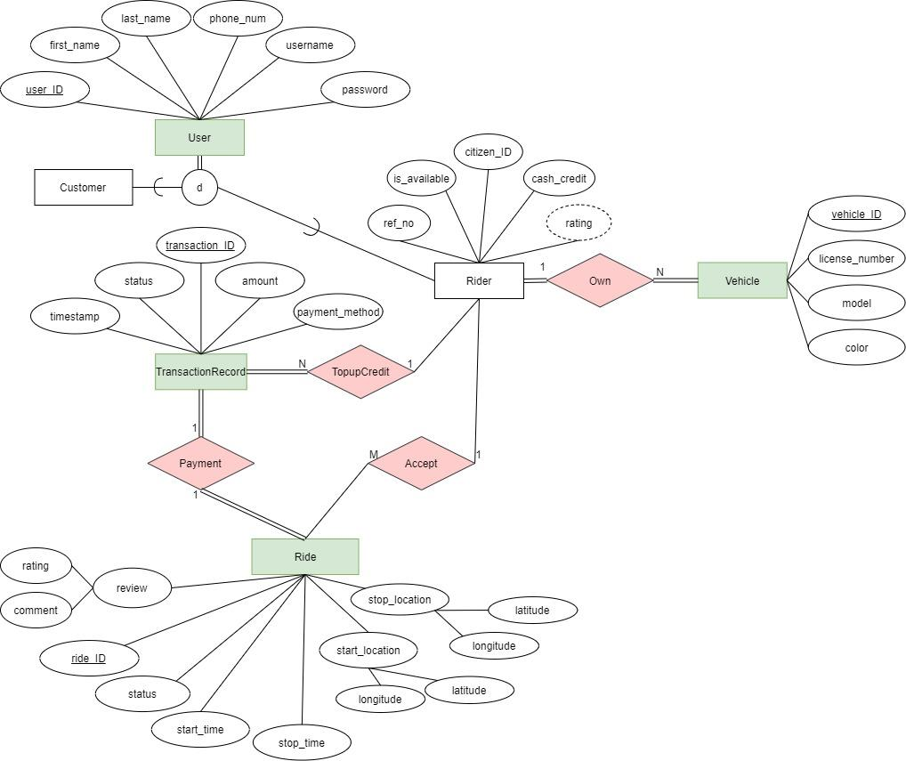
ER Diagram (ไม่ได้แก้)

Slide 7
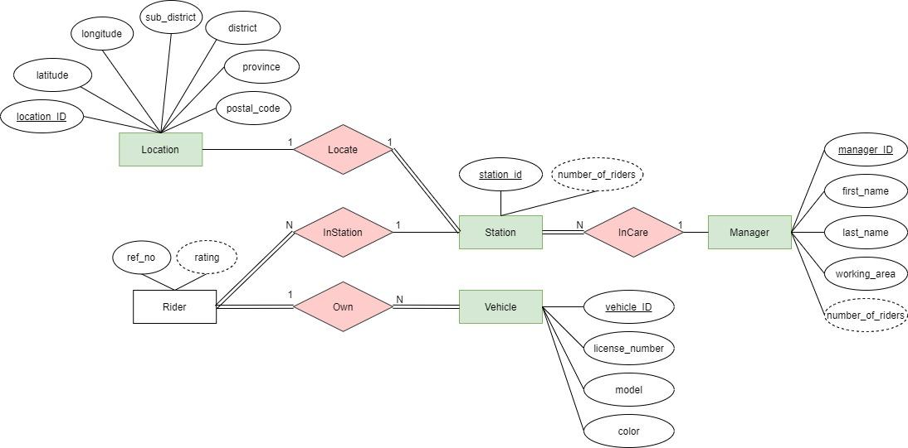
ER Diagram (ไม่ได้แก้)

Slide 8
Relational model with 3NF
SubscriptionInfo
subscription_type | name | price | trips | duration
SavedAddress
customer_ID | location_ID | name
CustomerSubscription
subscription_type | customer_ID | start_date | end_date | trips_left
Location
location_ID | latitude | longitude | sub_district | district | province | postal_code
Customer
user_ID | default_payment
Station
station_ID | location_ID | manager_ID | name | number_of_riders
CardInfo
card_number | customer_ID | card_holder_name | expire_date
Manager
manager_ID | first_name | last_name | work_area | number_of_riders
User
user_ID | username | password | email | first_name | last_name | phone_num | user_type
Rider
user_ID | station_ID | ref_no | citizen_ID | is_available | rating | cash_credit
RiderVehicle
vehicle_ID | rider_ID | plate_number
Vehicle
plate_number | model | color
Ride
ride_ID | customer_ID | rider_ID | status | start_latitude | start_longitude | stop_latitude | stop_longitude | distance | start_time | stop_time | review_rating | review_comment
TransactionRecord
transaction_ID | user_ID | ride_ID | type | timestamp | status | amount | payment_method

Slide 9
Function ที่เลือก
(INSERT) Customers add credit/debit cards
(DELETE) Customers delete account
(QUERY) search riders' info from station name
(UPDATE) Customers update saves address
(INSERT-NoSQL) insert save address

Slide 10
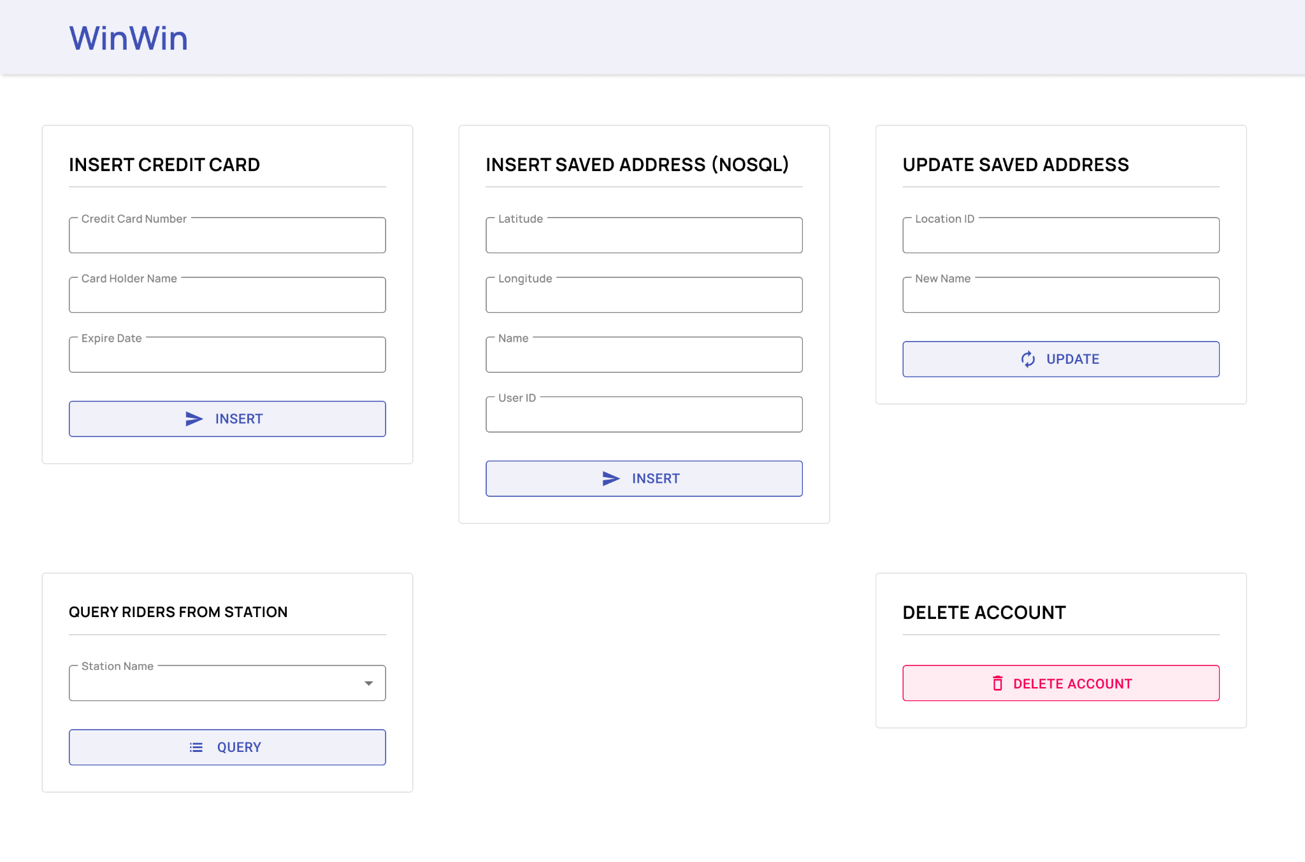
UI of Function (Both SQL and NoSQL)

